Slide 1

ดร.ขนิษฐา ดีสุบิน และนักศึกษา
สาขาวิชาวิศวกรรมคอมพิวเตอร์
คณะครุศาสตร์อุตสาหกรรม
มหาวิทยาลัยเทคโนโลยีราชมงคลพระนคร

Slide 2
โครงการพัฒนาทักษะนักประดิษฐ์หุ่นยนต์จิ๋ว
โครงการพัฒนาทักษะนักประดิษฐ์หุ่นยนต์จิ๋ว เป็น
การสร้างนวัตกรรมการเรียนรู้ให้กับเยาวชนได้มีเวลาสำหรับการเรียนรู้ โอกาส หรือเวที ที่จะได้แลกเปลี่ยนเรียนรู้กัน

Slide 3
โครงการ การพัฒนาทักษะนักประดิษฐ์หุ่นยนต์จิ๋ว
ในการจัดกระบวนการเรียนการสอน มีการนำนวัตกรรมการศึกษามาประยุกต์ใช้ จะช่วยส่งเสริมให้ผู้เรียน เกิดการเรียนรู้ด้วยตนเอง สามารถเรียนรู้ได้ทุกเวลาตามความต้องการ นวัตกรรมการเรียนรู้ จะเกิดขึ้นได้ต้องอาศัย วิธีคิด ที่ออกนอกกรอบเดิม

Slide 4
กระบวนการดำเนินงาน
ผู้จัดและคณะทำงานได้มีการจัดกระบวนการใน
การเรียนรู้ให้กับผู้เข้าอบรมในโครงการ ดังนี้
1. เรียนรู้อุปกรณ์ต่าง ๆ ที่ใช้ในการสร้างหุ่นยนต์จิ๋ว
2. แนะนำการออกแบบตัวหุ่นยนต์จิ๋ว
3. แนะนำลักษณะการควบคุมการทำงานของหุ่นยนต์จิ่ว

Slide 5
กระบวนการดำเนินงาน
4. ลงมือปฏิบัติสร้างหุ่นยนต์จิ๋วจากที่ออกแบบไว้
5. ตรวจผล/ทดสอบการทำงานของหุ่นยนต์จิ๋ว
6. การนำความรู้ที่ได้ไปถ่ายทอดต่อกับเพื่อน ๆ และ
รุ่นน้องในโรงเรียน

Slide 6
การเปลี่ยนแปลงที่เกิดขึ้นกับครู นักเรียน โรงเรียนและชุมชน
1. ครูได้เรียนรู้ในการนำเทคโนโลยีการประดิษฐ์
เข้ามาใช้ในการเรียนการสอนเพื่อพัฒนาทักษะ
ในการเรียนของนักเรียน
2. นักเรียนได้พัฒนาทักษะในการเรียนรู้จาก
การลงมือปฏิบัติจริง

Slide 7
การเปลี่ยนแปลงที่เกิดขึ้นกับครู นักเรียน โรงเรียนและชุมชน
3. โรงเรียนได้พัฒนานักเรียนให้มีความรู้และเกิด
การพัฒนาทักษะด้านเทคโนโลยีการประดิษฐ์
4. ได้เปิดโอกาส หรือเวทีให้กับเยาวชนได้แลกเปลี่ยน
เรียนรู้กัน

Slide 8
การวัดและประเมินผล
1. การสังเกตพฤติกรรมผู้เข้าอบรม
2. ติดตามและประเมินผลการนำความรู้ที่ได้ไปใช้ประโยชน์
3. แบบสอบถามความพึงพอใจ

Slide 9
ผลการประเมิน
โครงการพัฒนาทักษะนักประดิษฐ์หุ่นยนต์จิ๋ว
วันที่ 25 – 27 เมษายน 2561 ณ โรงเรียนแก่งประลอม จังหวัดกาญจนบุรี
ส่วนที่ 1 ข้อมูลทั่วไป
เพศชาย 13 คน เพศหญิง 7 คน
ส่วนที่ 2 เนื้อหาสาระการอบรมสัมมนา

Slide 10
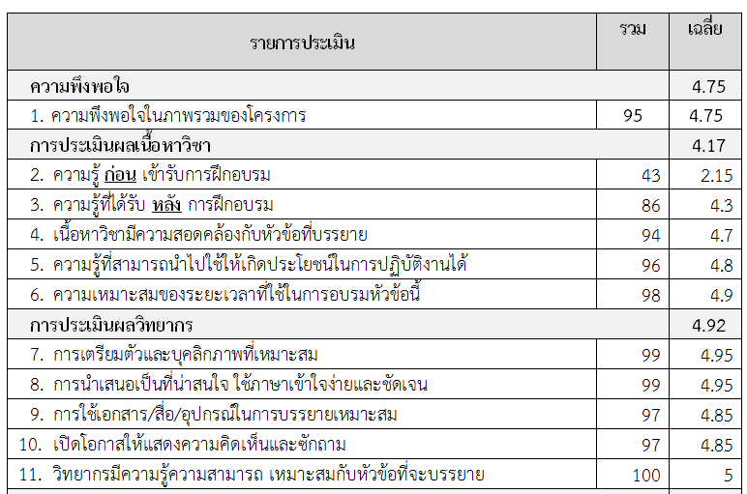
ผลการประเมิน
ส่วนที่ 2 เนื้อหาสาระการอบรมสัมมนา

Slide 11
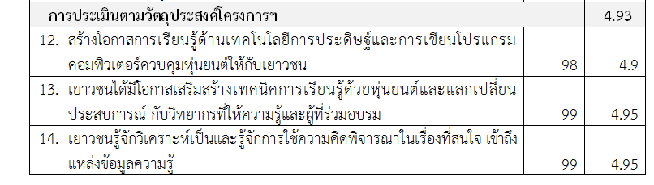
ผลการประเมิน
ส่วนที่ 2 เนื้อหาสาระการอบรมสัมมนา (ต่อ)
ข้อเสนอแนะอื่น ๆ
1. อยากให้มาอบรมอีก (มีโครงการแบบนี้มาอีก)
2. ต้องการอุปกรณ์ไว้ให้รุ่นน้องได้เรียนรู้บ้าง

Slide 12
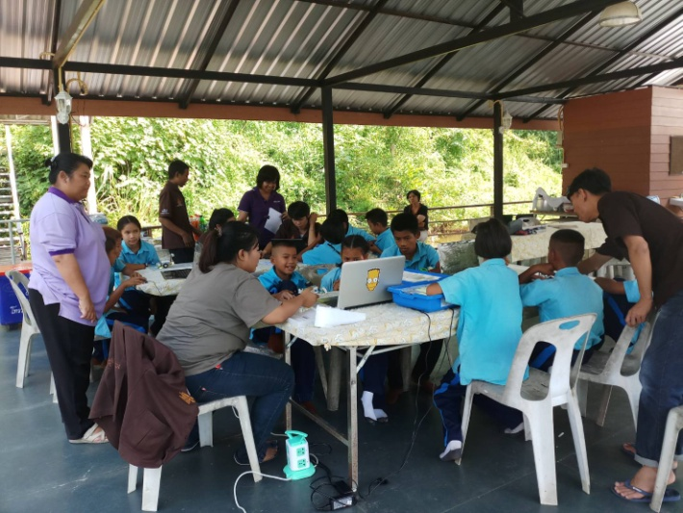
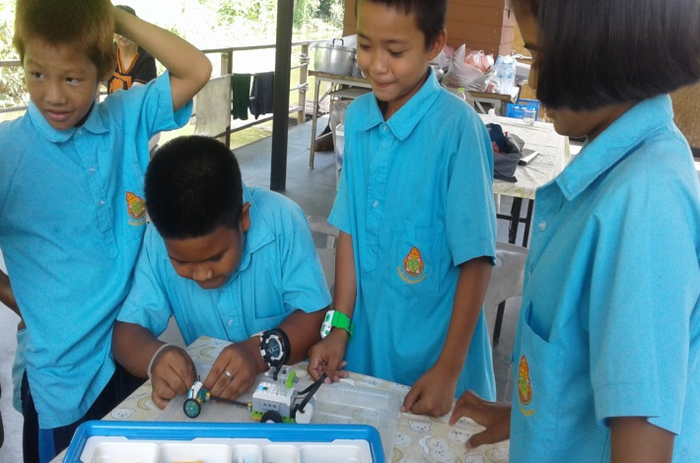
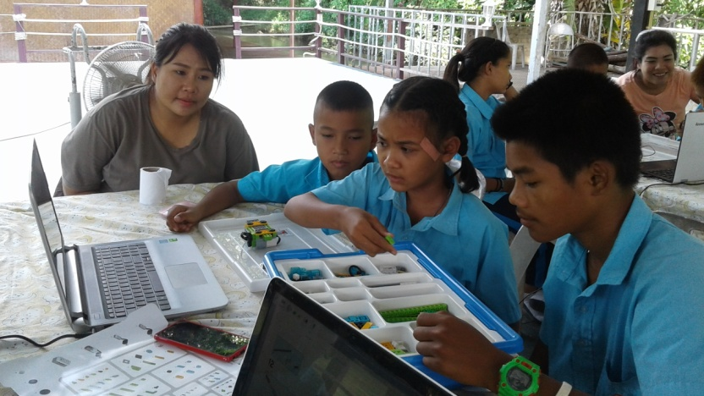
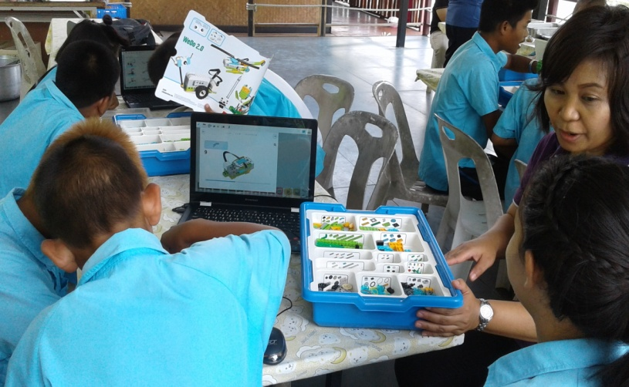
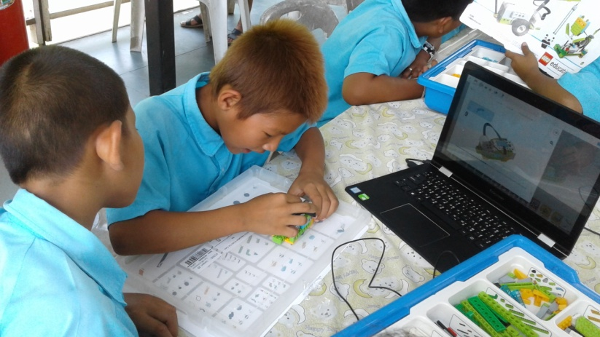
ภาพบรรยากาศการอบรม

Slide 13
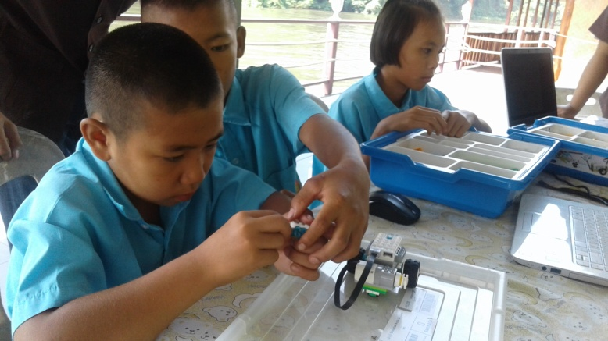
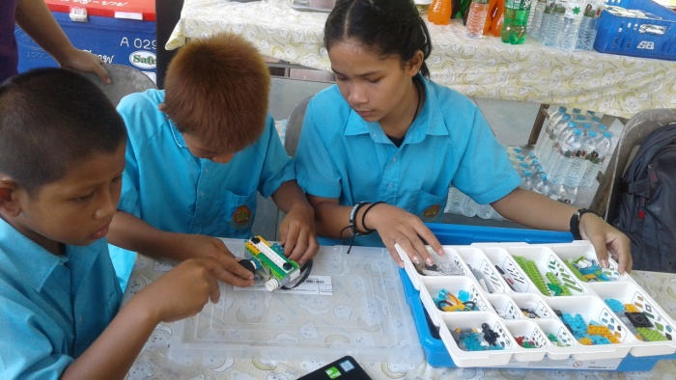
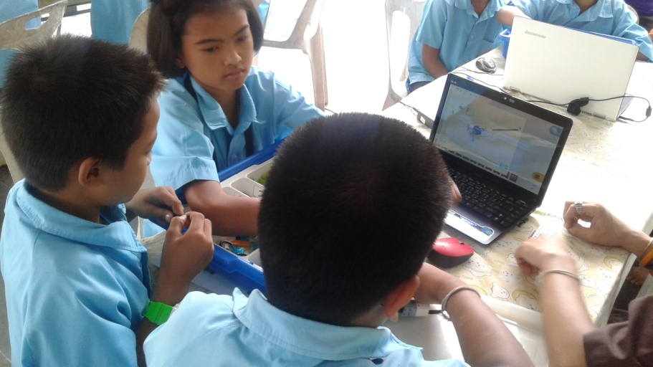

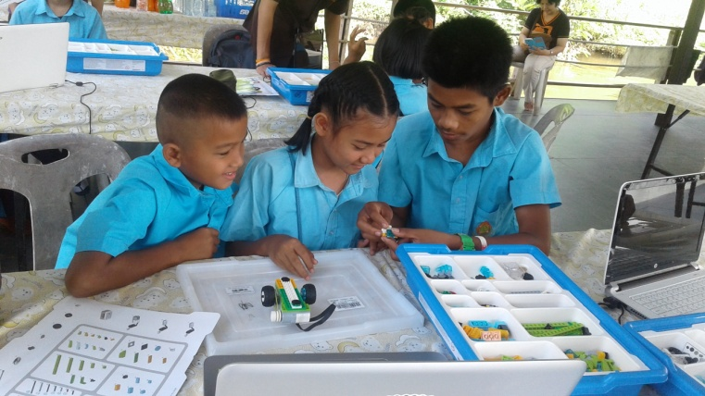
ภาพบรรยากาศการอบรม

Slide 14
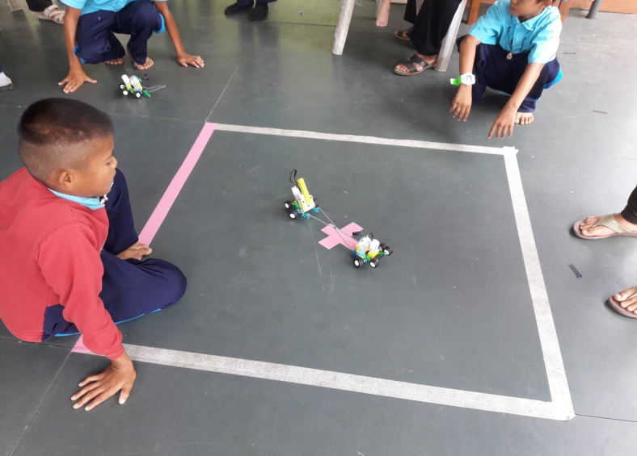
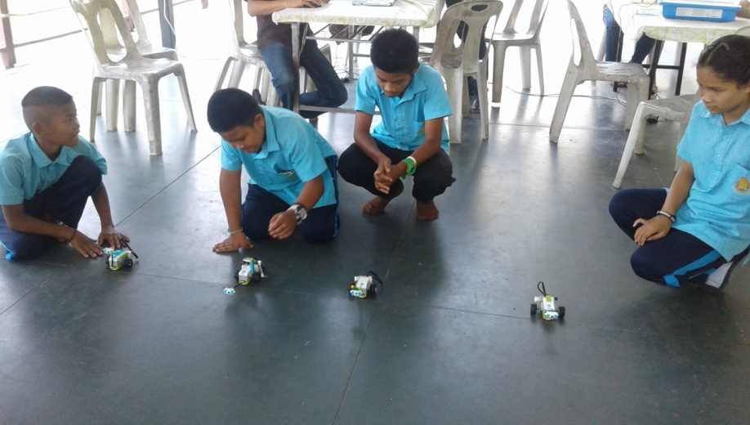
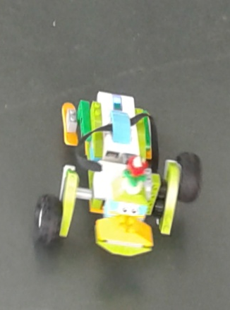
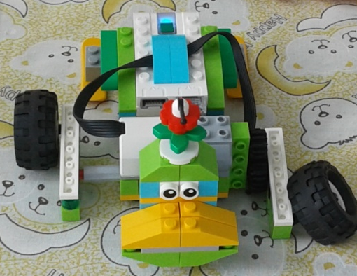
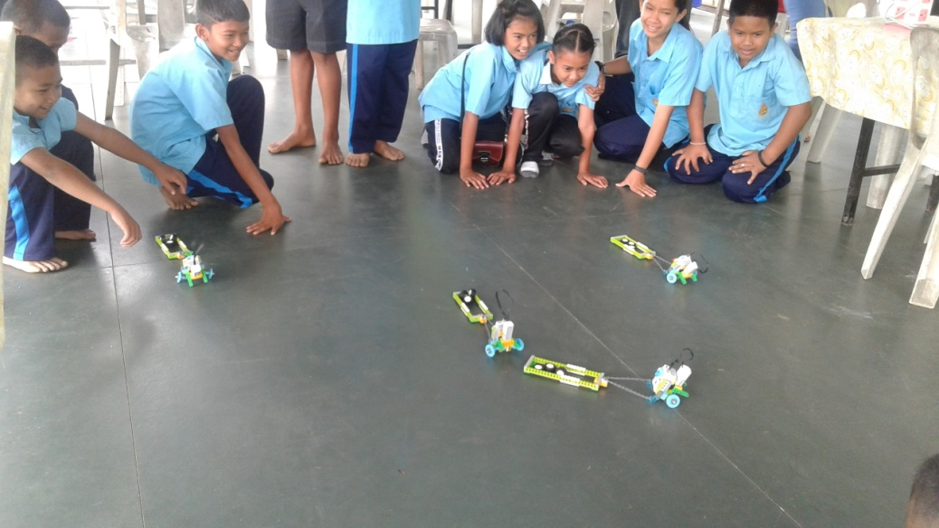
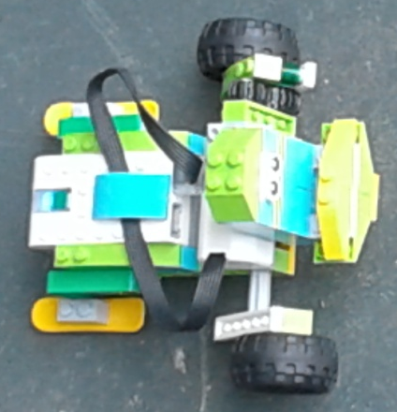
ภาพบรรยากาศการอบรม

Slide 15
สวัสดีค่ะ

